Slide 1
МИНИСТЕРСТВО ОБРАЗОВАНИЯ И НАУКИ РЕСПУБЛИКИ КАЗАХСТАН
НАЦИОНАЛЬНЫЙ ЦЕНТР ТЕСТИРОВАНИЯ
ЕДИНОЕ
НАЦИОНАЛЬНОЕ ТЕСТИРОВАНИЕ-2021
В ЭЛЕКТРОННОМ ФОРМАТЕ
г

Slide 2
СРОКИ ПРОВЕДЕНИЯ ЕНТ
СРОКИ ПРИЕМА
ЗАЯВЛЕНИЙ
СРОКИ ПРОВЕДЕНИЯ
КОЛ-ВО ПОПЫТОК
март
с 5 марта
2021 года
10 марта – 10 апреля 2021 года
1 попытка
апрель-
июнь
2 попытки*
26 марта – 10 июня
2021 года
11 апреля - 30 июня 2021 года
* С наилучшим результатом ЕНТ из двух тестирований можно участвовать в конкурсе на присуждение образовательных грантов

Slide 3
ЕДИНОЕ НАЦИОНАЛЬНОЕ ТЕСТИРОВАНИЕ
ЕНТ (10 марта - 10 апреля) для зачисления в вуз на платной основе
Обучающиеся выпускных
11 (12) классов организаций среднего образования
Выпускники организаций среднего образования прошлых лет, технического и профессионального или послесреднего образования
УЧАСТНИКИ ЕНТ
(март)
Выпускники организаций среднего образования, обучавшихся за рубежом, а также лица казахской национальности, не являющиеся гражданами Республики Казахстан, окончившие учебные заведения зарубежом
Лица, зачисленные в ОВПО по очной форме обучения на платной основе, не набравшие пороговый балл по результатам ЕНТ, с результатами ЕНТ с несоответствующими комбинациями профильных предметов, с аннулированными результатами ЕНТ для дальнейшего зачисления в ОВПО на платной основе в календарном году

Slide 4
ЕДИНОЕ НАЦИОНАЛЬНОЕ ТЕСТИРОВАНИЕ
ЕНТ (11 апреля – 30 июня) для участия в конкурсе на присуждение образовательного гранта, а также для зачисления в вуз на платной основе
Выпускники организаций среднего образования текущего года
Выпускники организаций среднего образования прошлых лет, технического и профессионального или послесреднего образования
УЧАСТНИКИ ЕНТ
(апрель-июнь)
Выпускники организаций среднего образования, обучавшихся за рубежом, а также лица казахской национальности, не являющиеся гражданами Республики Казахстан, окончившие учебные заведения зарубежом
Лица, зачисленные в ОВПО по очной форме обучения на платной основе, не набравшие пороговый балл по результатам ЕНТ, с результатами ЕНТ с несоответствующими комбинациями профильных предметов, с аннулированными результатами ЕНТ для дальнейшего зачисления в ОВПО на платной основе в календарном году
Выпускники технического и профессионального или послесреднего образования, поступающих по образовательным программам высшего образования, предусматривающим сокращенные сроки обучения

Slide 5
ЕДИНОЕ НАЦИОНАЛЬНОЕ ТЕСТИРОВАНИЕ
ФОРМАТ ЕНТ
15
20
ТЕСТОВЫХ ЗАДАНИЙ
35
ТЕСТОВЫХ ЗАДАНИЙ
ТЕСТОВЫХ ЗАДАНИЙ
- ИСТОРИЯ КАЗАХСТАНА
- ГРАМОТНОСТЬ ЧТЕНИЯ
- 1-Й ПРОФИЛЬНЫЙ ПРЕДМЕТ
- МАТЕМАТИЧЕСКАЯ ГРАМОТНОСТЬ
- 2-Й ПРОФИЛЬНЫЙ ПРЕДМЕТ
ВСЕГО
ТЕСТОВЫХ ЗАДАНИЙ
120
140
БАЛЛОВ

Slide 6
ЕДИНОЕ НАЦИОНАЛЬНОЕ ТЕСТИРОВАНИЕ
9:00/
14:30
10:00/
15:30
10:02/
15:32
11:00/
16:30
11:15/
16:45
12:15/
17:45
12:17/
17:47
13:00/
18:30
2-минутный перерыв
Продолжение ЕНТ
Продолжение ЕНТ
3-минутный перерыв
Продолжение ЕНТ
Начало ЕНТ
15-минутный перерыв
Окончание ЕНТ
240 минут
13:00/
18:30
13:05/
18:35
13:35/
19:05
ОБЩАЯ ПРОДОЛЖИТЕЛЬНОСТЬ ЕНТ С УЧЕТОМ АПЕЛЛЯЦИИ
5-минутный перерыв
(по желанию)
Начало подачи заявления на апелляцию
Окончание подачи заявления на апелляцию
270 минут
30 минут

Slide 7
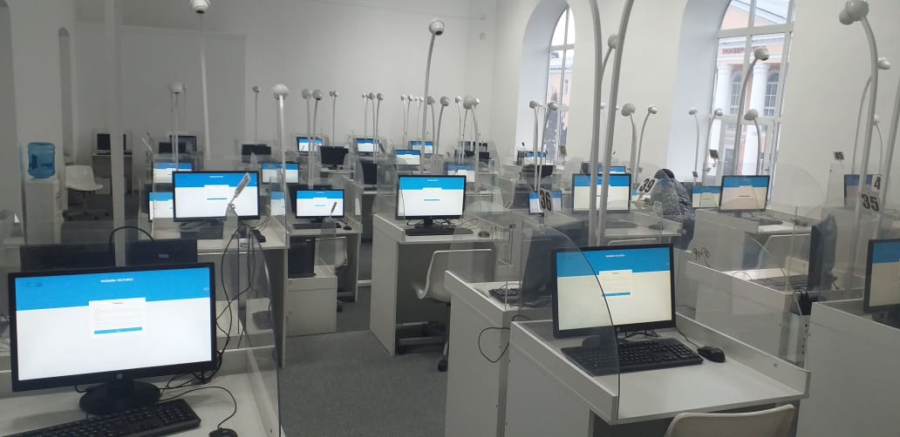
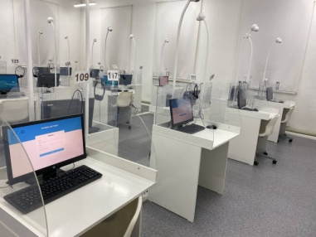
ЕДИНОЕ НАЦИОНАЛЬНОЕ ТЕСТИРОВАНИЕ
ТЕСТИРОВАНИЕ БУДЕТ ПРОВОДИТЬСЯ
В ПУНКТАХ ТОО «U-FUTURE», ОСНАЩЕННЫХ ПО ПРИНЦИПУ
“1 ТЕСТИРУЕМЫЙ - 1 КОМПЬЮТЕР – 1 КАМЕРА”.
г. Петропавловск, ул. Конституции Казахстана, 60
Северо-Казахстанская область, район Габита Мусрепова, с. Новоишим, ул. Ауельбекова 2А
Северо-Казахстанская область, Тайыншинский район, г. Тайынша, ул. Конституция Казахстана 261 (Тайыншинский колледж агробизнеса)

Slide 8
ЕДИНОЕ НАЦИОНАЛЬНОЕ ТЕСТИРОВАНИЕ
ВСЕГО ПУНКТОВ ТЕСТИРОВАНИЯ, ОБОРУДОВАННЫХ КОМПЬЮТЕРАМИ
КОЛИЧЕСТВО ДНЕЙ ТЕСТИРОВАНИЯ
март-апрель – 27
апрель-июнь – 67
50
КОЛИЧЕСТВО КОМПЬЮТЕРОВ И ПОТОКОВ
КОЛИЧЕСТВО ПОТОКОВ
В ДЕНЬ
КОЛИЧЕСТВО КОМПЬЮТЕРОВ
2
6140

Slide 9
Предметы, запрещенные при проведении ЕНТ
ЛЮБЫЕ СРЕДСТВА СОТОВОЙ СВЯЗИ (ПЕЙДЖЕР, МОБИЛЬНЫЕ ТЕЛЕФОНЫ, ПЛАНШЕТЫ), ОСНАЩЕННЫЕ ФУНКЦИЕЙ ПЕРЕДАЧИ ИНФОРМАЦИИ)
ВСЕ ВИДЫ РАДИО-ЭЛЕКТРОННОЙ СВЯЗИ, В ТОМ ЧИСЛЕ (WI-FI (ВАЙ-ФАЙ), BLUETOOTH (БЛЮТУЗ), DECT (ДЕКТ), 3G (3 ДЖИ), 4G (4 ДЖИ), 5G (5 ДЖИ)
НОУТБУКИ, ПЛЕЙЕРЫ, МОДЕМЫ (МОБИЛЬНЫЕ РОУТЕРЫ)
УМНЫЕ ЧАСЫ, ПРОВОДНЫЕ И БЕСПРОВОДНЫЕ НАУШНИКИ
ШПОРГАЛКИ, УЧЕБНИКИ И МЕТОДИЧЕСКИЕ ПОСОБИЯ
КАЛЬКУЛЯТОРЫ
Допускается использование калькуляторов, таблицы Менделеева и таблицы растворимости солей в интерфейсе компьютера, на котором проводится тестирование

Slide 10
Акты снятия с тестирования
В случае обнаружения в ходе допуска подставного лица, при допуске к тестированию составляется акт обнаружения постороннего лица, сам поступающий к данному тестированию не допускается.
При обнаружении запрещенного предмета металлоискателем составляется Акт «о выводе из здания поступающего, у которого обнаружен запрещенный предмет». Поступающий к данному тестированию не допускается.
В случае установления факта применения запрещенного предмета или нарушения правил поведения во время тестирования составляется Акт «о конфискации запрещенного предмета в аудитории и исключении из аудитории поступающего, нарушившего правила поведения».

Slide 11
ЕДИНОЕ НАЦИОНАЛЬНОЕ ТЕСТИРОВАНИЕ
АПЕЛЛЯЦИЯ
ПО СОДЕРЖАНИЮ ТЕСТОВЫХ ЗАДАНИЙ
ПО ТЕХНИЧЕСКОЙ ПРИЧИНЕ
Апелляция по содержанию тестовых заданий рассматривается в случаях несоответствия правильного ответа коду правильных ответов, отсутствия правильного ответа, наличия в тестовых заданиях на выбор одного правильного ответа более одного правильного ответа, неправильного построения тестового задания.
Заявление на апелляцию по содержанию тестовых заданий подается в течение 30 минут после окончания тестирования.
По техническим причинам заявление на апелляцию подается поступающим во время тестирования.
В случае обнаружения поступающим отсутствия в договоре тестового задания фрагмента (текста, чертежей, рисунков, таблиц), необходимого для определения правильного ответа, делается отметка в приложении «техническая апелляция» на экране.
При подаче заявки по техническим причинам программа обнаруживает ошибку (делает скриншот).
При возникновении ситуации, связанной с простоем или отказом программы, в обязательном порядке составляется соответствующий акт.

